Slide 1
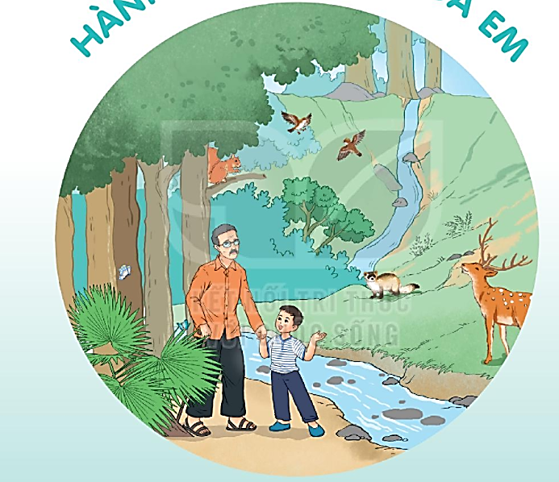
HÀNH TINH XANH CỦA EM

Slide 2
Khởi động

Slide 3
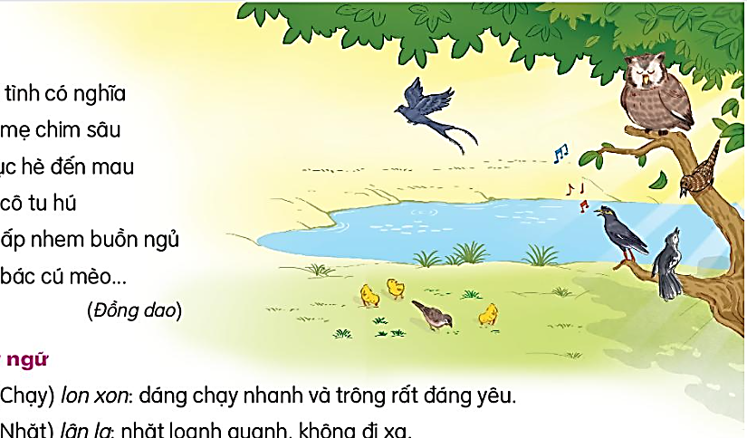
VÈ CHIM
BÀI 9
BÀI 9
Hãy kể tên các loài chim mà em biết

Slide 4
YÊU CẦU CẦN ĐẠT
Đọc đúng, rõ ràng, biết ngắt, nghỉ hơi phù hợp nhịp thơ.
01
Trả lời được các câu hỏi liên quan bài đọc. Nêu được nội dung bài học.
02
Biết đặt câu có từ chỉ người được dùng để gọi các loài chim.
03

Slide 5
Hay chao đớp mồi
Là chim chèo bẻo
Tính hay mách lẻo
Thím khách trước nhà
Hay nhặt lân la
Là bà chim sẻ
Có tình có nghĩa
Là mẹ chim sâu
Giục hè đến mau
Là cô tu hú
Nhấp nhem buồn ngủ
Là bác cú mèo…
VÈ CHIM
Hay chạy lon xon
Là gà mới nở
Vừa đi vừa nhảy
Là em sáo xinh
Hay nói linh tinh
Là con liếu điếu
Hay nghịch hay tếu
Là cậu chìa vôi
(Đồng dao)

Slide 6
3
Hay chao đớp mồi
Là chim chèo bẻo
Tính hay mách lẻo
Thím khách trước nhà
Hay nhặt lân la
Là bà chim sẻ
Có tình có nghĩa
Là mẹ chim sâu
Giục hè đến mau
Là cô tu hú
Nhấp nhem buồn ngủ
Là bác cú mèo…
VÈ CHIM
Hay chạy lon xon
Là gà mới nở
Vừa đi vừa nhảy
Là em sáo xinh
Hay nói linh tinh
Là con liếu điếu
Hay nghịch hay tếu
Là cậu chìa vôi
1
4
2
5
(Đồng dao)

Slide 7
VÈ CHIM
1
Hay chạy lon xon
Là gà mới nở
Vừa đi vừa nhảy
Là em sáo xinh
(Chạy) lon xon : dáng chạy nhanh và trông rất đáng yêu.

Slide 8
Hay nói linh tinh
Là con liếu điếu
Hay nghịch hay tếu
Là cậu chìa vôi
2
tếu: hành động, lời nói vui nhộn, cố tình gây cười

Slide 9
3
Hay chao đớp mồi
Là chim chèo bẻo
Tính hay mách lẻo
Thím khách trước nhà

Slide 10
4
Hay nhặt lân la
Là bà chim sẻ
Có tình có nghĩa
Là mẹ chim sâu
(Nhặt) lân la: nhặt loanh quanh không đi xa

Slide 11
5
Giục hè đến mau
Là cô tu hú
Nhấp nhem buồn ngủ
Là bác cú mèo…
Nhấp nhem: (mắt) lúc nhắm lúc mở

Slide 12
3
Hay chao đớp mồi
Là chim chèo bẻo
Tính hay mách lẻo
Thím khách trước nhà
Hay nhặt lân la
Là bà chim sẻ
Có tình có nghĩa
Là mẹ chim sâu
Giục hè đến mau
Là cô tu hú
Nhấp nhem buồn ngủ
Là bác cú mèo…
VÈ CHIM
Hay chạy lon xon
Là gà mới nở
Vừa đi vừa nhảy
Là em sáo xinh
Hay nói linh tinh
Là con liếu điếu
Hay nghịch hay tếu
Là cậu chìa vôi
1
4
2
5
(Đồng dao)

Slide 13
TÌM HIỂU BÀI

Slide 14
1. Kể tên các loài chim được nhắc đến trong bài vè.
3
Hay chao đớp mồi
Là chim chèo bẻo
Tính hay mách lẻo
Thím khách trước nhà
Hay nhặt lân la
Là bà chim sẻ
Có tình có nghĩa
Là mẹ chim sâu
Giục hè đến mau
Là cô tu hú
Nhấp nhem buồn ngủ
Là bác cú mèo…
VÈ CHIM
Hay chạy lon xon
Là gà mới nở
Vừa đi vừa nhảy
Là em sáo xinh
Hay nói linh tinh
Là con liếu điếu
Hay nghịch hay tếu
Là cậu chìa vôi
1
4
2
5

Slide 15
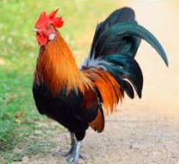
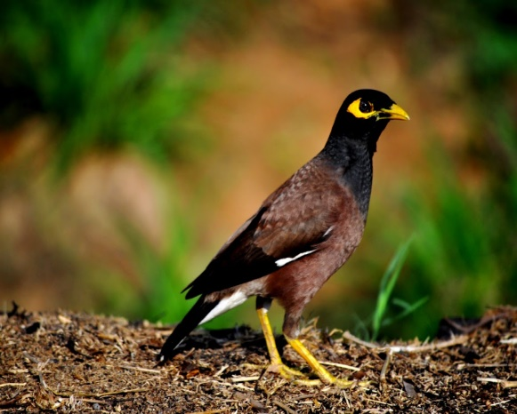
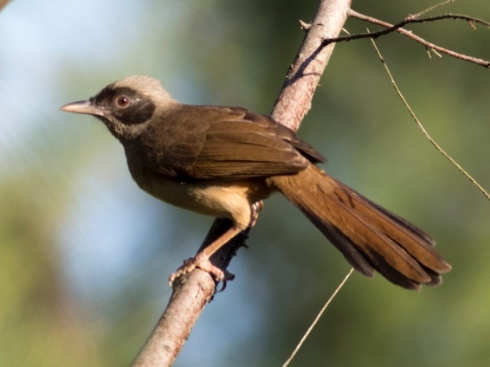
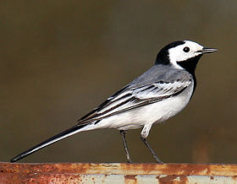
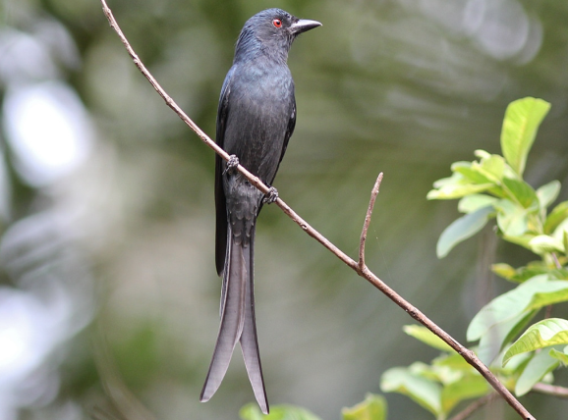
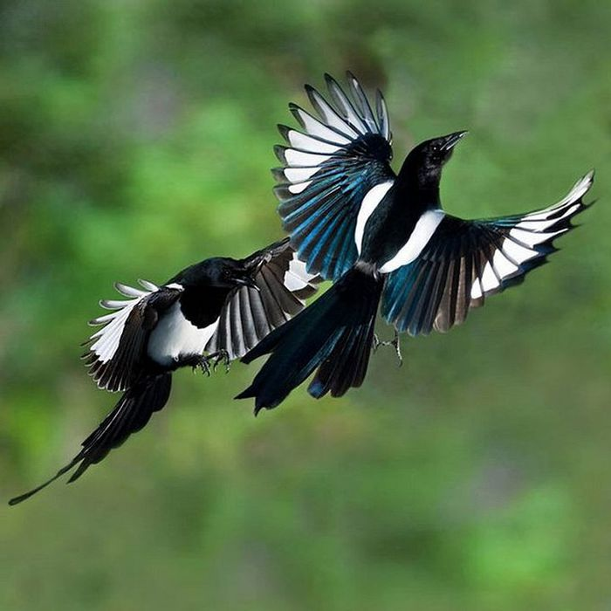
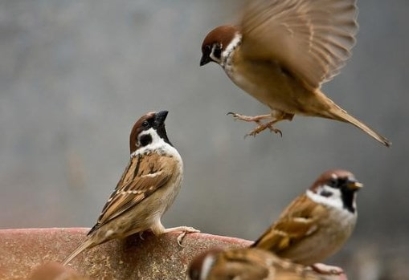
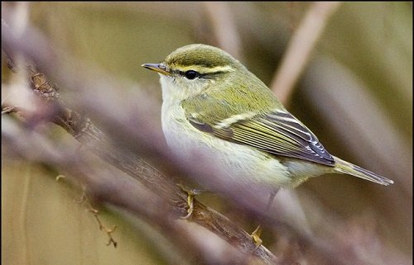
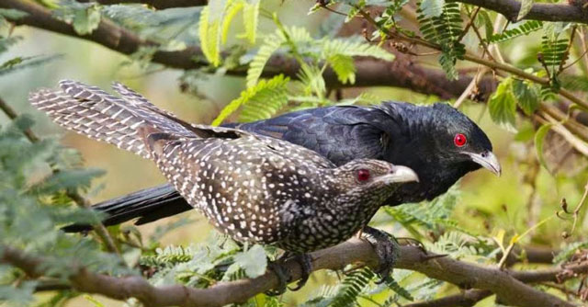
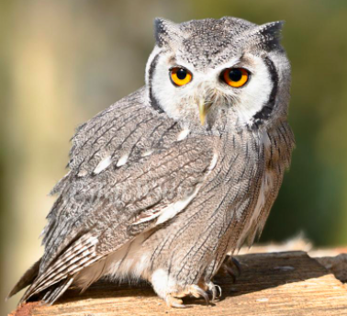
Các loài chim được nhắc đến trong bài vè.
Gà
Chim sáo
Chim liếu điếu
Chìa vôi
Chèo bẻo
Chim khách
Chim sẻ
Chim sâu
Tu hú
Cú mèo

Slide 16
Chim gì vừa đi vừa nhảy?
Đúng rồi!
2. Chơi đố vui về các loài chim.
Chim gì hay
chao đớp mồi?
Chim sáo

Slide 17
3. Tìm từ ngữ chỉ hoạt động của các loài chim trong bài vè.
3
Hay chao đớp mồi
Là chim chèo bẻo
Tính hay mách lẻo
Thím khách trước nhà
Hay nhặt lân la
Là bà chim sẻ
Có tình có nghĩa
Là mẹ chim sâu
Giục hè đến mau
Là cô tu hú
Nhấp nhem buồn ngủ
Là bác cú mèo…
VÈ CHIM
Hay chạy lon xon
Là gà mới nở
Vừa đi vừa nhảy
Là em sáo xinh
Hay nói linh tinh
Là con liếu điếu
Hay nghịch hay tếu
Là cậu chìa vôi
4
1
2
5

Slide 18
4. Dựa vào nội dung bài vè và hiểu biết của em, giới thiệu về một loài chim.
M: - Tên loài chim: sáo
- Đặc điểm: vừa đi vừa nhảy, hót hay
Chim sáo vừa đi vừa nhảy, hót hay.

Slide 19
Nội dung
Sự vui nhộn, đa dạng, phong phú của loài chim.
Cách đọc:
- Đọc đúng các từ ngữ
- Đọc to, rõ ràng. Ngắt, nghỉ đúng nhịp thơ
- Giọng đọc hài hước, dí dỏm.

Slide 20
3
Hay chao đớp mồi
Là chim chèo bẻo
Tính hay mách lẻo
Thím khách trước nhà
Hay nhặt lân la
Là bà chim sẻ
Có tình có nghĩa
Là mẹ chim sâu
Giục hè đến mau
Là cô tu hú
Nhấp nhem buồn ngủ
Là bác cú mèo…
VÈ CHIM
Hay chạy lon xon
Là gà mới nở
Vừa đi vừa nhảy
Là em sáo xinh
Hay nói linh tinh
Là con liếu điếu
Hay nghịch hay tếu
Là cậu chìa vôi
1
4
2
5
(Đồng dao)

Slide 21
Học thuộc 8 dòng đầu trong bài vè.
Hay chạy lon xon
Là gà mới nở
Vừa đi vừa nhảy
Là em sáo xinh
Hay nói linh tinh
Là con liếu điếu
Hay nghịch hay tếu
Là cậu chìa vôi

Slide 22
Học thuộc 8 dòng đầu trong bài vè.
Hay chạy lon xon
Là gà mới nở
Vừa đi vừa nhảy
Là em sáo xinh
Hay nói linh tinh
Là con liếu điếu
Hay nghịch hay tếu
Là cậu chìa vôi

Slide 23
LUYỆN TẬP THEO VĂN BẢN ĐỌC

Slide 24
1. Tìm những từ ngữ chỉ người được dùng để gọi các loài chim dưới đây:
bác cú mèo
em sáo xinh
cậu chìa vôi
cô tu hú
2. Đặt một câu với từ ngữ ở bài tập trên.
VD:
B
có đôi mắt rất tinh.
→ Câu nêu đặc điểm
C
đang bay đi kiếm mồi.
→ Câu nêu hoạt động

Slide 25
YÊU CẦU CẦN ĐẠT
Đọc đúng, rõ ràng, biết ngắt, nghỉ hơi phù hợp nhịp thơ.
01
Trả lời được các câu hỏi liên quan bài đọc. Nêu được nội dung bài học.
02
Biết đặt câu có từ chỉ người được dùng để gọi các loài chim.
03

Slide 26
Cô dặn con
Đọc và trả lời bài Vè chim
Chuẩn bị bài Nói và nghe: Kể chuyện Cảm ơn họa mi/ tr.41
Xem trước bài chữ hoa U, Ư / tr.41

Slide 27
CHÀO TẠM BIỆT
CÁC CON!

